Slide 1

5G NR简介
阴浩 2019.7

Slide 2
目录
什么是5GNR
NR标准时间轴
5G系统架构
5G RAN架构
5G关键技术

Slide 3
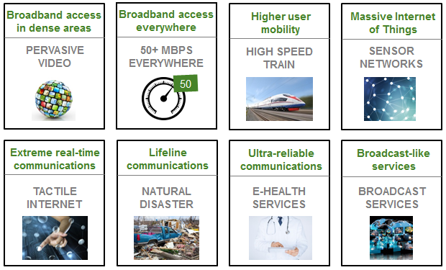
什么是5G NR?
NR 全称为New Radio，是3GPP组织制定的下一代无线通信网络的标准
面向更多、更复杂的需求
并非为“人”而生
——“万物”互联

Slide 4
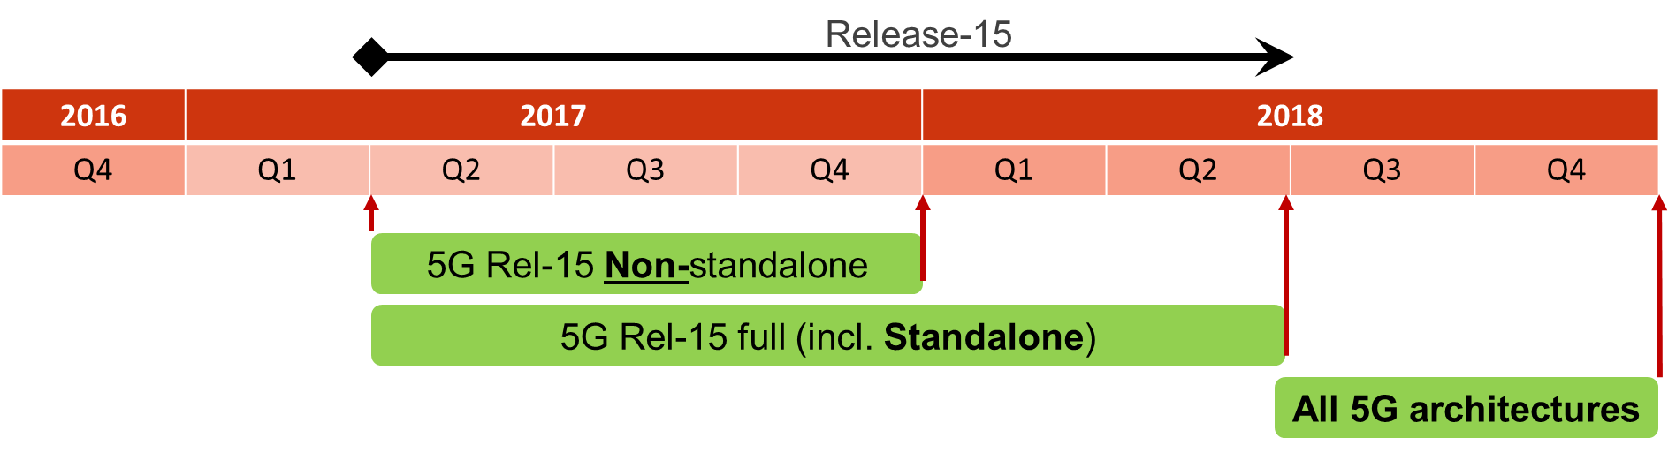

NR标准时间轴
Summary
- Licensed bands between 600MHz – 39 GHz
- LTE-Anchored 5G (NSA), and Standalone (SA) 5G
- Basic URLLC support
- Massive MIMO
- Flexible RAN architecture
- Fulfills IMT2020 criteria

Slide 5
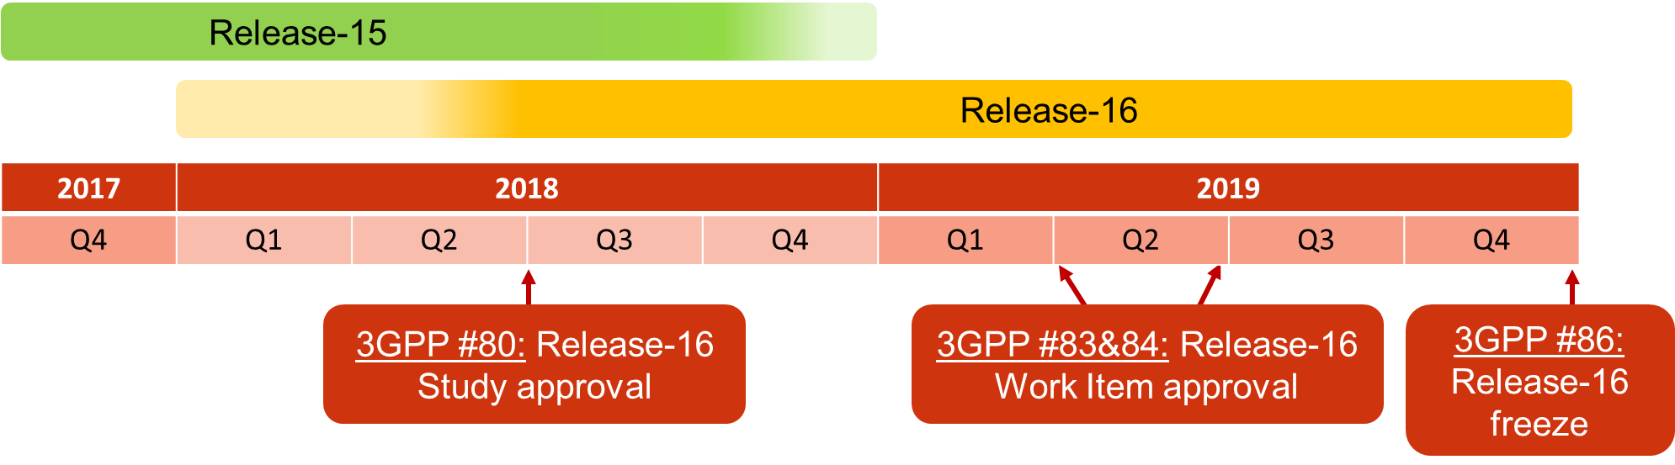
NR标准时间轴
… towards the full 5G vision:
- V2X support – autonomous driving
- Enhanced MIMO
- Support for Unlicensed bands
- Factory automation
- Support of higher bands (>52.6 GHz)
- …

Slide 6
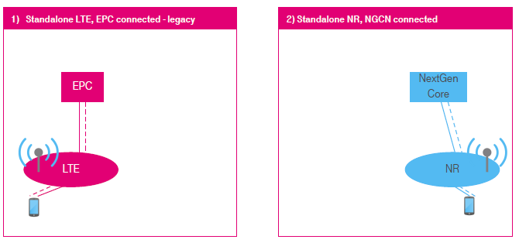
5G 系统架构
Notes:
我国现在是准备LTE和NR分开，LTE干LTE该干的事，NR干NR该干的事

Slide 7
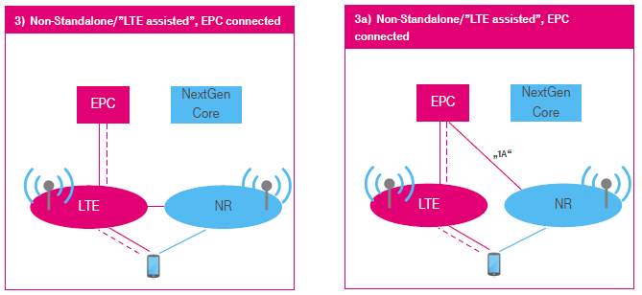
5G 系统架构

Slide 8
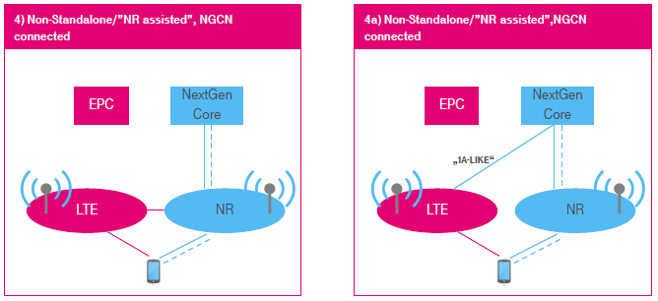
5G 系统架构

Slide 9
5G 系统架构
RAN提供空中接口功能（包含物理层、MAC、RLC、PDCP、SDAP、RRC功能）、以及小区间的RRM功能、RB控制、连接的移动性控制、无线资源的调度、对eNB的测量配置、对空口接入的接纳控制等。
gNB
RB控制
MME
连接移动性管理
NAS安全
无线接入控制
空闲态移动性管理
NGC通过MME、S-GW和 P-SW等控制面节点和用户面节点完成NAS信令处理和安全管理、空闲的移动性管理、承载控制以及移动锚点功能、 UE的IP地址分配、分组过滤等功能。同时需要支持网络切片
动态资源分配
(调度)
承载控制
RRC
S-GW
P-GW
SDAP
UE IP地址分配
PDCP
移动锚点
RLC
分组过滤
MAC
Internet
PHY
NGC
RAN
Notes:
eNB:evolved 4G中对RAN这边BS的简称，5G改为gNB

Slide 10
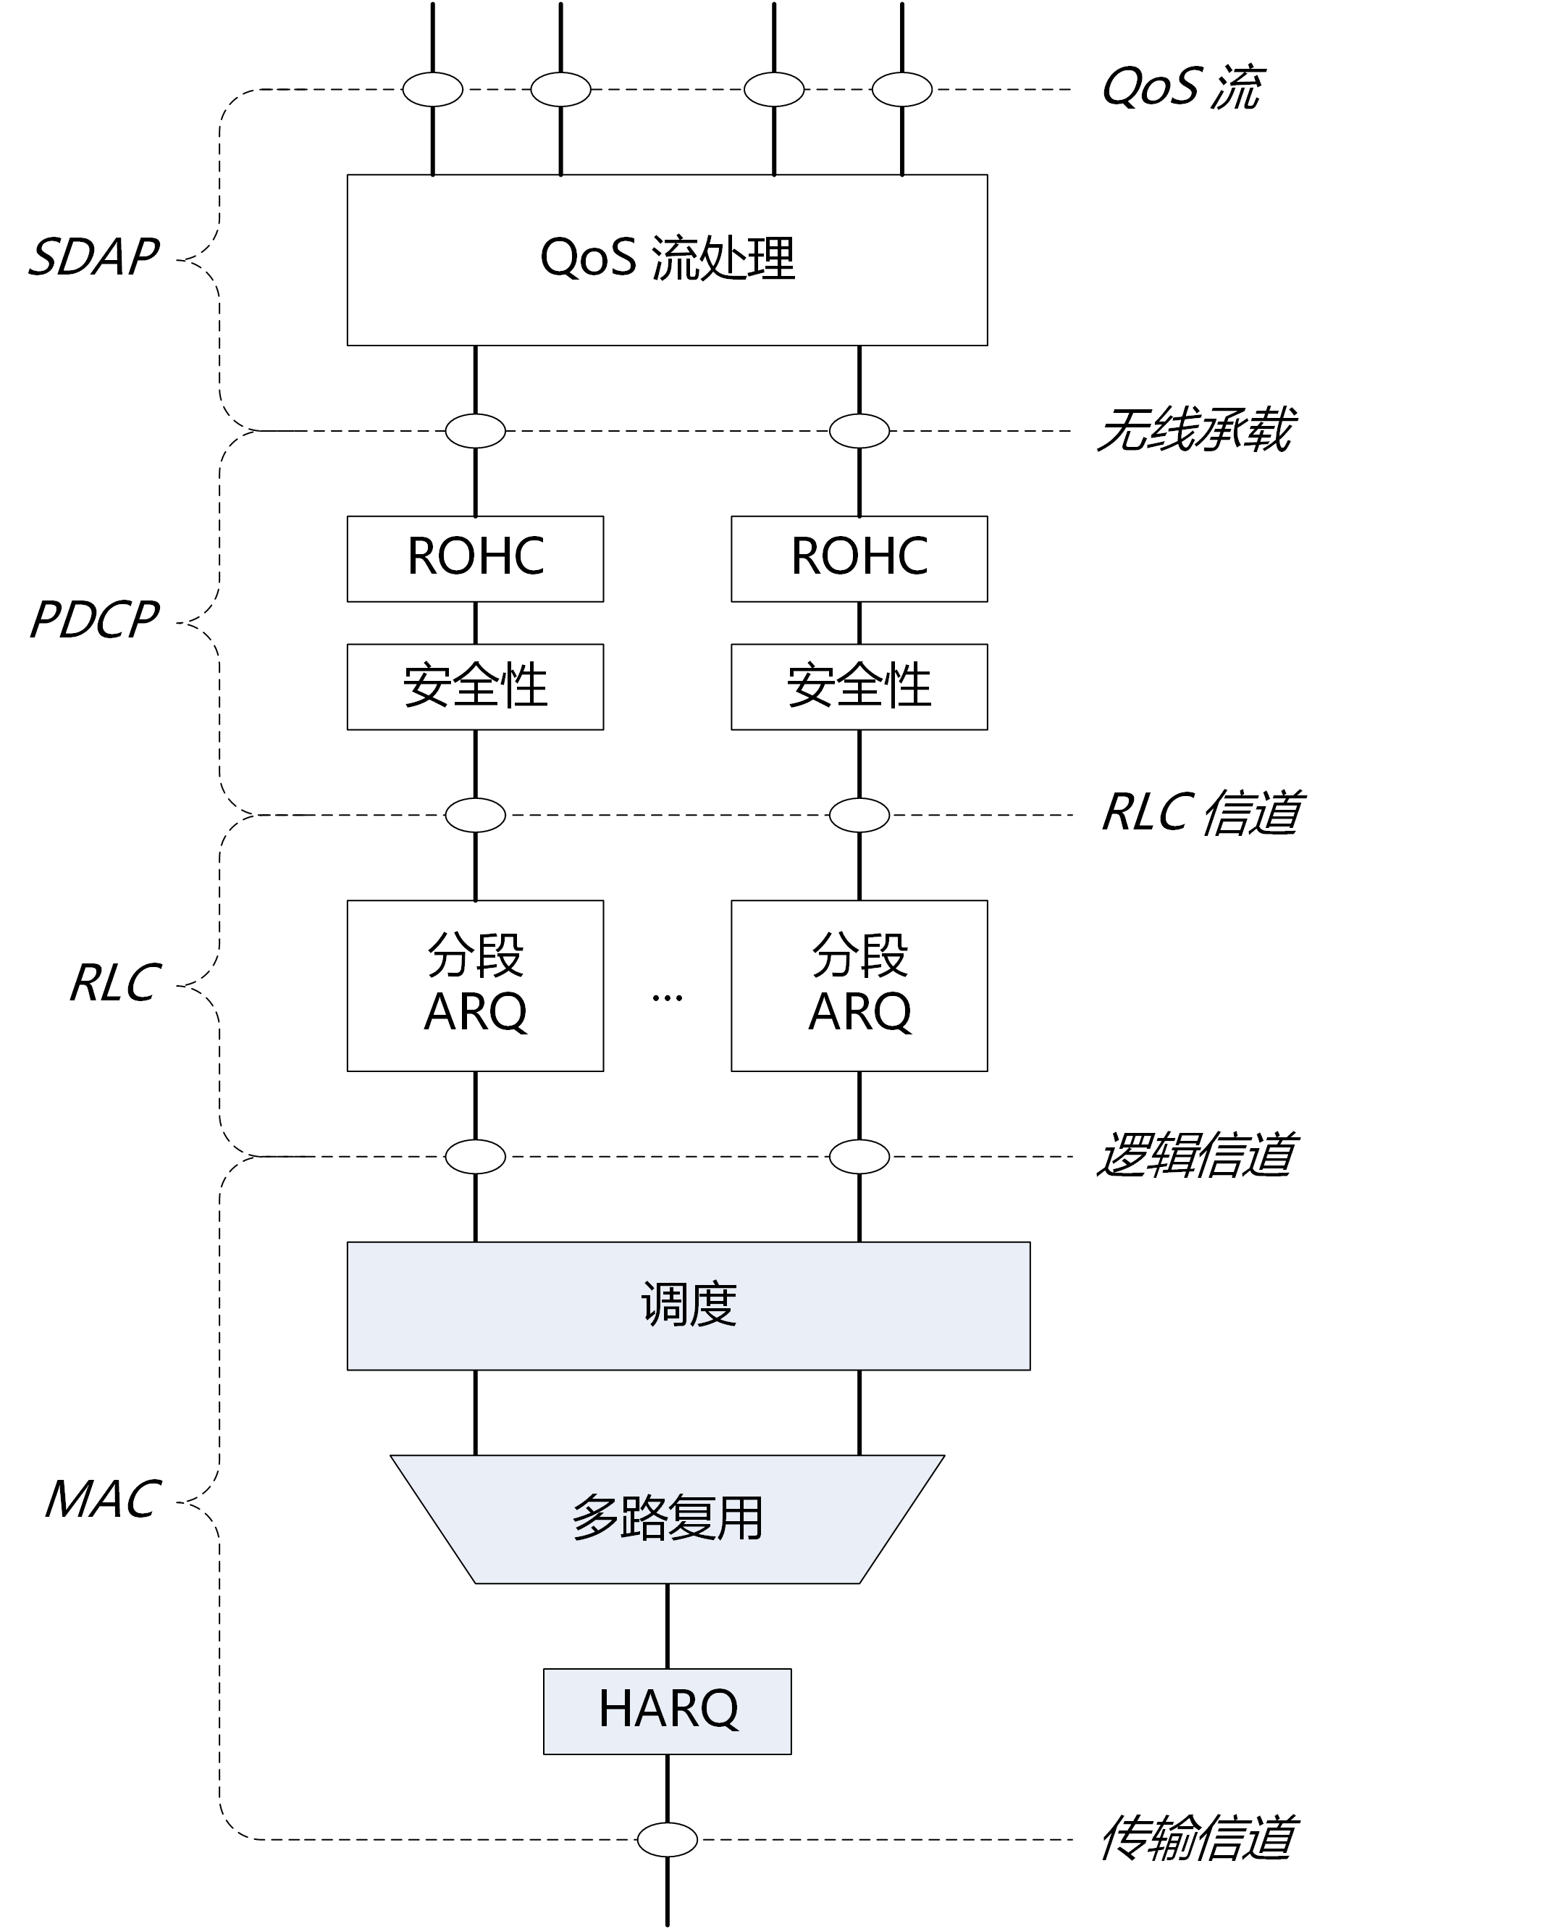
5G RAN架构
Notes:
MAC:复用和解复用，以及对Phy层资源的调度
RLC：无线链路控制，重传
PDCP：加密相关
RRC：Layer3，传递一些调度信息

Slide 11
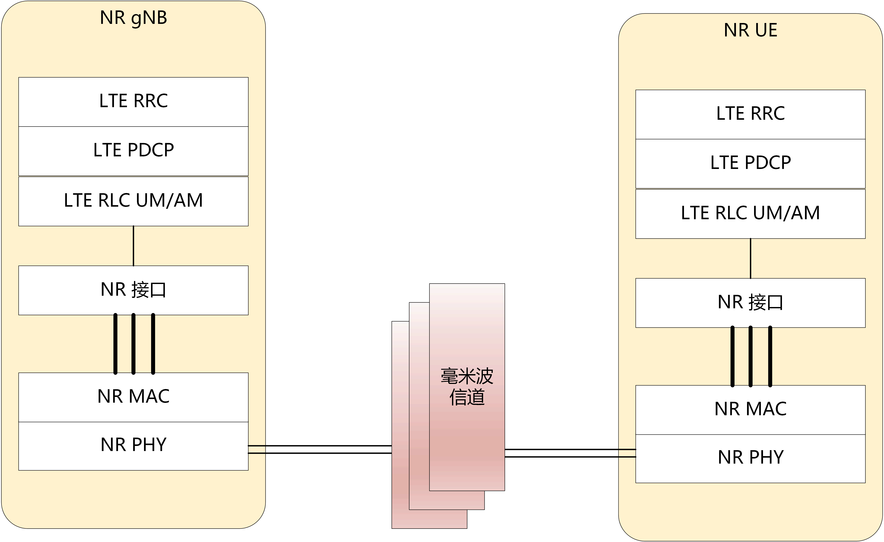
ns-3 nr RAN架构
Notes:
上层还是用的LTE的一套，我们重点关注NR接口一下的结构

Slide 12
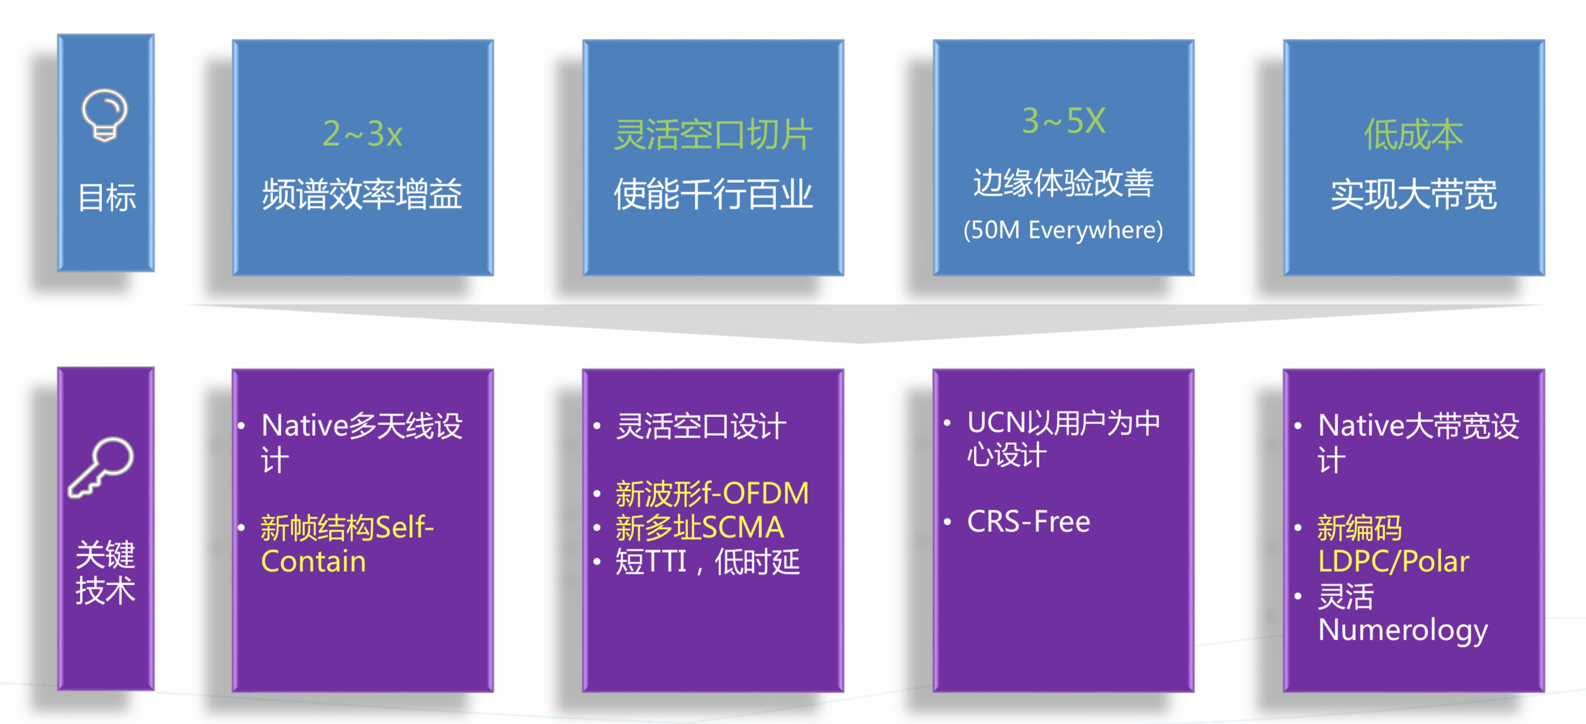
5G 关键技术

Slide 13
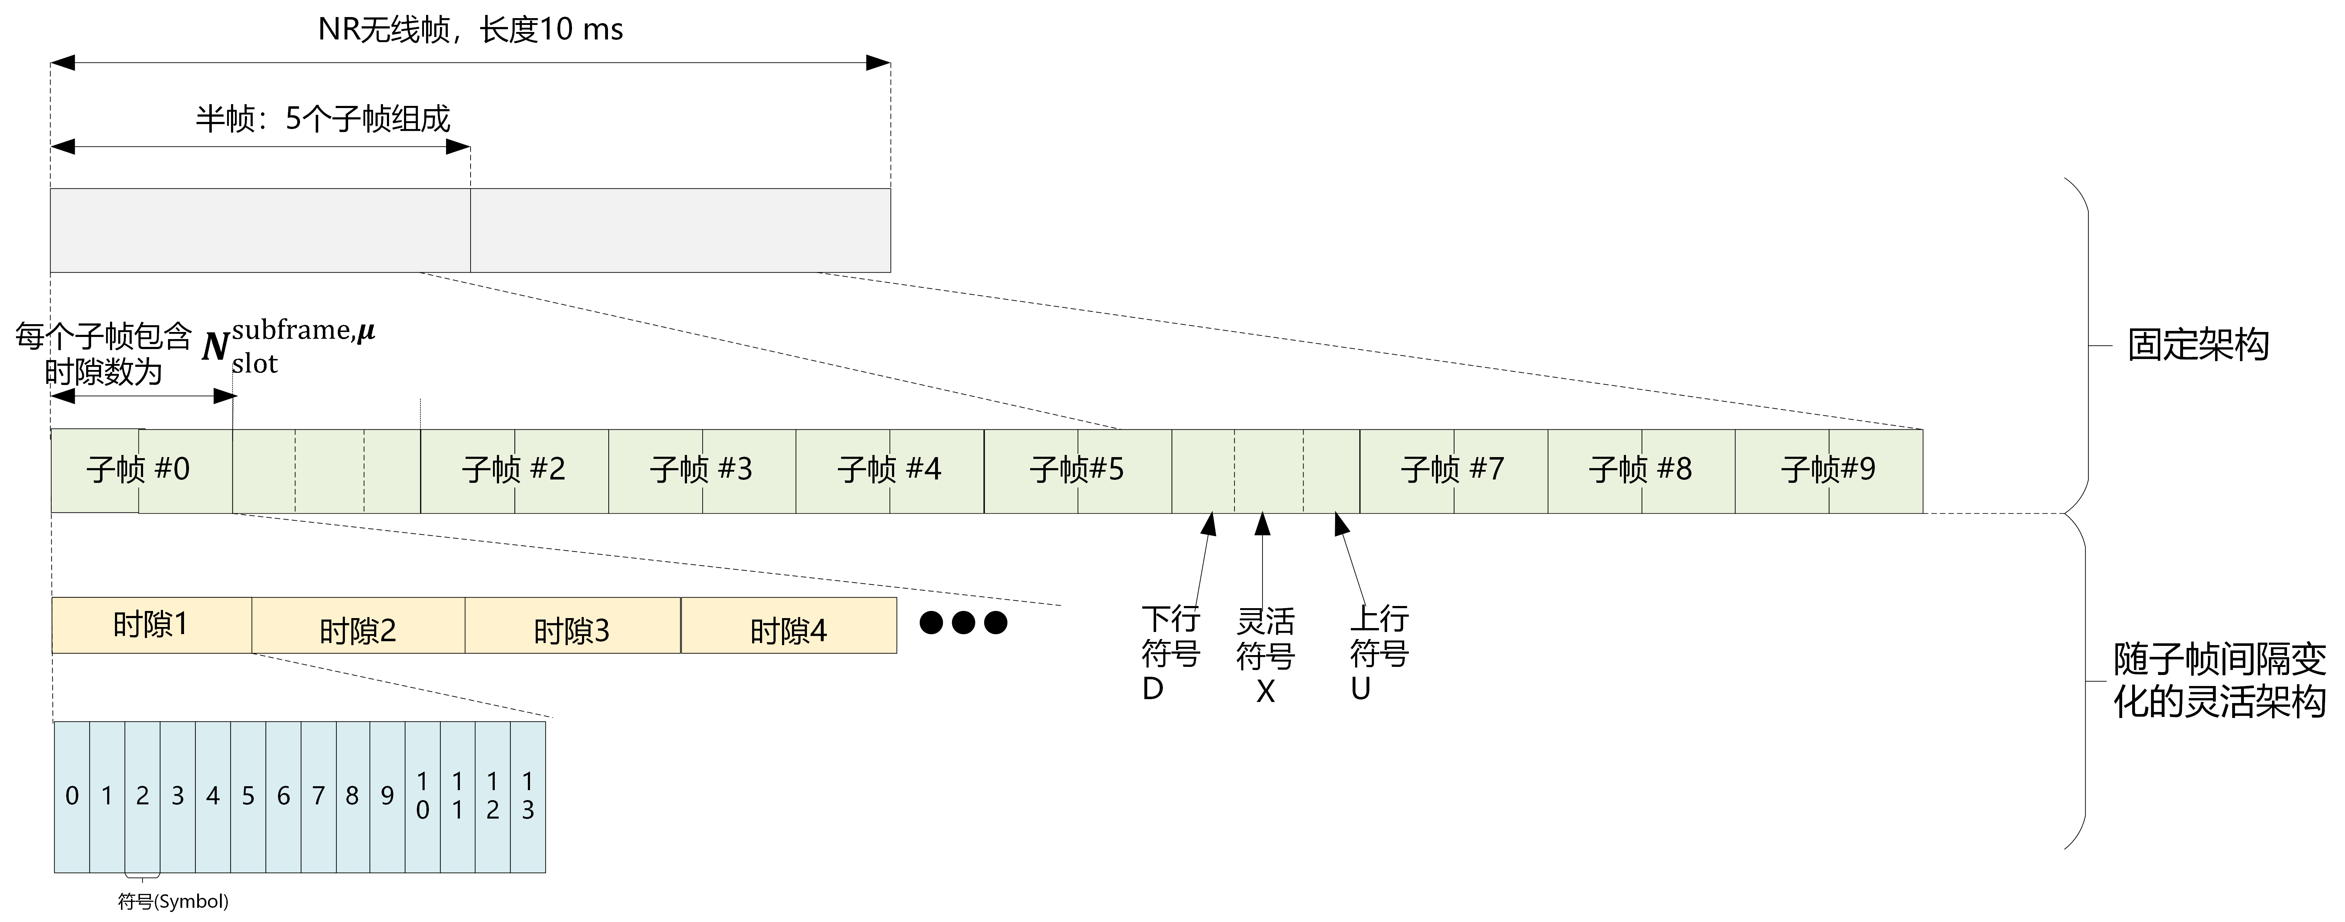
5G 关键技术 — Numerology

Slide 14
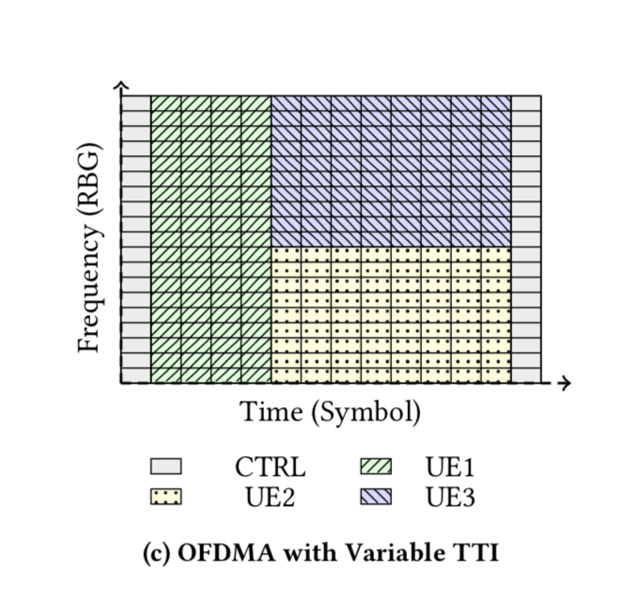
5G 关键技术 — Numerology
RB ( Resource Block)
业务信道的资源单位，时域上为1个时隙，频域上为12个子载波。
RE (Resource Element)
最小资源单位，时域上为1个符号，频域上为1个子载波,标记为（k, l )。
Notes:
5G低时延就是调度时的最小单位很小，为TTI，注意5G帧结构与LTE不同，正是因为调度最小单位更小，因此更灵活

Slide 15
Q&A
相关网址
Ns3官网
谢 谢！

